Slide 1

Express.js serverio
kūrimas (5)
Dėstytojas
2 LYGIS
3 DALIS
Node.js

Slide 2
Šiandien išmoksite
JavaScript programavimo kalba
01
“Movies Rent App” kūrimas

Slide 3
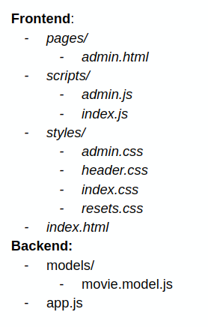
“Movies Rent App” kūrimas
Node.js
Kuriama “Full stack aplikacija”, kuri leis administruoti organizacijos
nuomojamus filmus. Aplikacija skirta organizacijai, kuri užsiima
filmų nuoma ir nori turėti sistemą, kurioje bus galima talpinti filmus
(nurodoma filmo pavadinimas, kategorija, kaina).
Administratorius gebės:
matyti visus filmus lentelėje (su filtravimo pagal kategoriją/kainą galimybėmis)
atnaujinti filmo informaciją;
ištrinti filmą.

